Slide 1
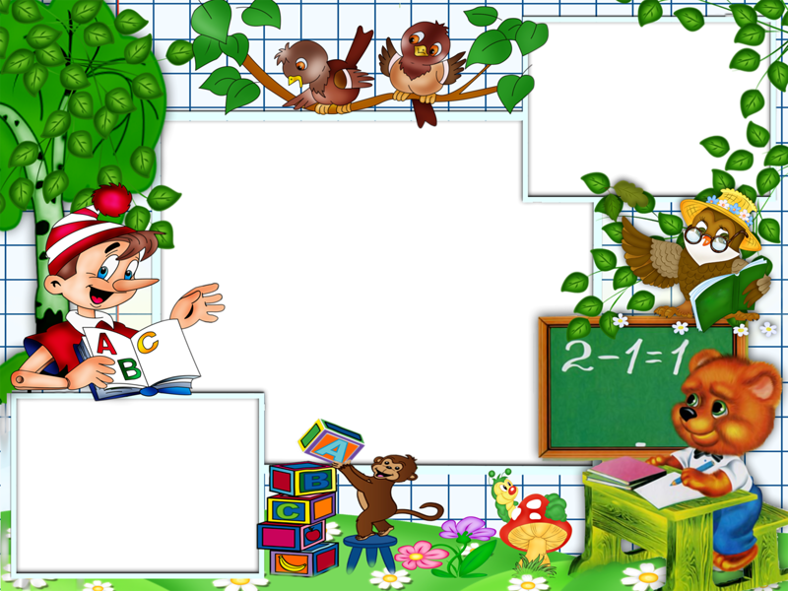
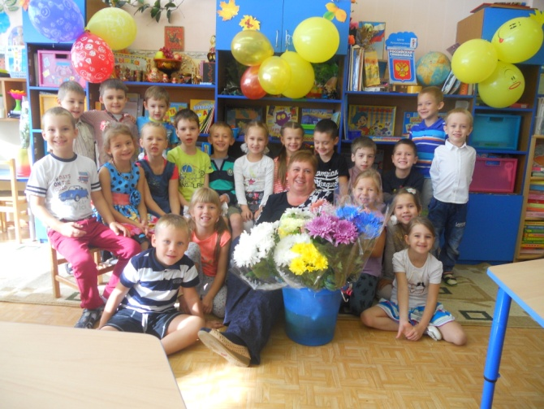
Деловая игра с родителями
будущих первоклассников
«Готовимся к школе»
Подготовила и провела
Абдуллова С.Н.

Slide 2
Цель игры: определить наиболее важные психологические характеристики ребенка, необходимые для успешного обучения
в школе.
Форма проведения: деловая игра.
Оборудование: бумага. ручки, мультимедийное оборудование для показа презентации.
Участники: все родители.

Slide 3
Правила игры: в игре нет зрителей, все участники.
ведущий задает вопрос, в группах идет обсуждение
Представитель от каждой группы высказывает мнение
группы по данному вопросу. Нельзя повторять ранее
сказанное. Выступления должны быть корректными,
Мнение каждого участника игры заслуживает уважения.

Slide 4
Первый вопрос:
Какими качествами должен
обладать,на ваш взгляд,
«идеальный первоклассник»?

Slide 5
Социальный портрет ребенка 7 лет, освоившего основную общеобразовательную программу дошкольного образования.
физически развитый, овладевший основными культурно-
гигиеническими навыками;
эмоционально отзывчивый;
любознательный, активный;
овладевший универсальными предпосылками учебной
деятельности –умениями работать по правилу и
по образцу, слушать взрослого и выполнять его
инструкции;
способный управлять своим поведением и
планировать свои действия на основе
первичных ценностных представлений.
Овладевший средствами общения
и способами взаимодействия.

Slide 6
Вопрос второй:
Что характеризует, по вашему,
психологически здорового
ребенка?

Slide 7
Следующие качества характеризуют психологически здорового
ребенка:
- эмоциональное спокойствия;
умение адаптироваться к новым жизненным обстоятельствам;
креативность;
жизнерадостность,
познающий себя и окружающий мир не только разумом,
но и чувствами.
Можно сказать, что ключевым словом для
психологического здоровья является слово
«гармония».

Slide 8
Вопрос третий.
Что подразумевается под психологической поддержкой
ребенка?

Slide 9
Психологическая поддержка – создание ребенку ситуации
с гарантированным успехом.
необходимо:
опираться на сильные стороны ребенка;
избегать подчеркивания промахов ребенка;
уметь и хотеть демонстрировать любовь и уважение
к ребенку;
уметь помочь ребенку разбить большие задания
на более мелкие, с которыми он сможет
справиться;
Позволить ребенку самому решать проблемы
там, где это возможно.
Запреты и правила должны быть
четко сформулированными, простыми
выполнимыми, соответствовать уровню
развития ребенка.

Slide 10
Игра «Передай хлопок»
Все участники игры перелают хлопок над головой соседа
и так далее по кругу. В течении игры не должно быть
заминки, хлопок должен постоянно «продвигаться» вперед.
Игра продолжается до тех пор пока не получится одна
звуковая волна.
Итог игры:
«Вот так в унисон, с любовью, терпением
и поддержкой должно происходить
воспитание детей в семье.

Slide 11
Вопрос четвертый.
Что такое ЗОЖ? Назовите
слагаемые здорового образа
жизни.

Slide 12
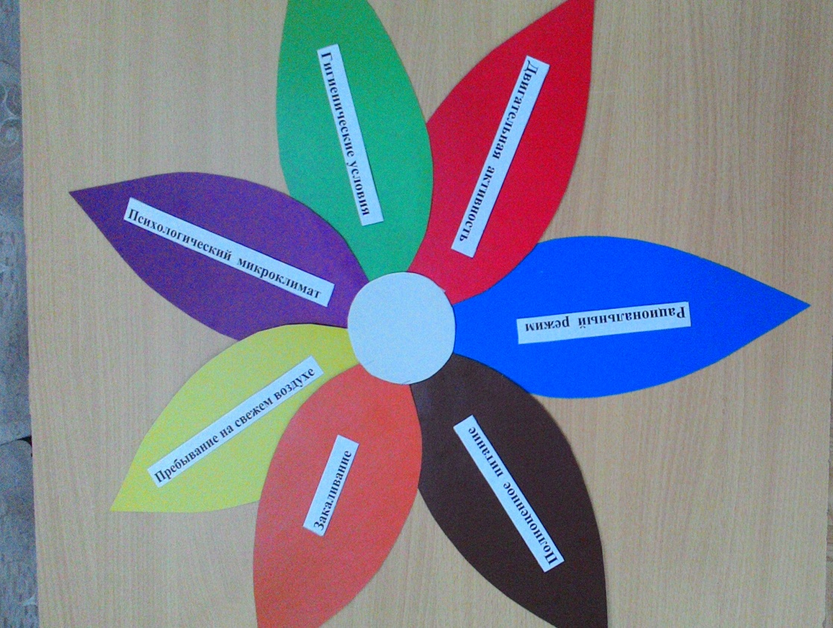
Из ответов родителей составляется цветик – семицветик.

Slide 13
Разбор ситуации.
Ситуация . Сережа был довольно развитым мальчиком. К моменту поступления в школу он мог читать, знал много стихов. Но, несмотря на то, что Сережа пошел в школу с большой радостью, с первых дней учебы он стал нарушать школьную дисциплину: вертелся на уроках, не слушал объяснения учителя.
Вопросы:
Что послужило причиной неуспехов в школе?
О какой неготовности ребенка идет речь?
Что необходимо делать, чтобы исправить ситуацию?

Slide 14
Психологическая готовность к школе
интеллектуальная
мотивационная
эмоционально-волевая
коммуникативная

Slide 15
Компоненты психологической готовности к школе
Эмоционально-волевая готовность предполагает,
что ребенок способен поставить цель, принять
решение, наметить план действий, исполнить его,
проявить определенное усилие и оценить результат
своего волевого усилия.
Коммуникативная готовность предполагает
умение ребенка войти в детское общество,
действовать совместно с другими, то есть качества,
обеспечивающие безболезненную адаптацию
ребенка к новым условиям.

Slide 16
Памятка родителям будущих первоклассников
Приучите ребенка содержать свои вещи в порядке.
Не пугайте ребенка трудностями и неудачами в школе.
Научите ребенка правильно реагировать на неудачи.
Хорошие манеры ребенка — зеркало семейных отношений.
Помогите ребенку обрести чувство уверенности в себе.
Приучайте ребенка к самостоятельности в обыденной жизни.
Учите ребенка чувствовать и удивляться, поощряйте его любознательность.

Slide 17
Сколько написано в мире статей.
И сколько написано лекций умных.
О том. как воспитывать нам детей.
Пытливых и добрых, смешных и шумных.
Советы несутся со всех сторон;
Пишут ученые, и писатели,
Иные из кожи аж лезут вон.
Как быть? Да внушать можно, то и се,
А средство, по- моему, всем по росту,
Тут все очень сложно и очень просто:
Будьте хорошими! Вот и все!

Slide 18
